Slide 1
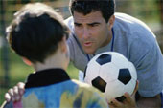
ΕΠΙΚΟΙΝΩΝΩΝΤΑΣ ΣΤΟΝ ΠΑΓΚΟ ΑΠΟΤΕΛΕΣΜΑΤΙΚΑ Πέρκος Ι. Στέφανος, PhD

Slide 2
«Αν δεν μπορείς να επικοινωνείς με τους ανθρώπους, τότε μειώνεις δραματικά τις πιθανότητες σου για επιτυχία. Η αποτελεσματική επικοινωνία είναι ο καλύτερος τρόπος για να λύνεις τα διάφορα προβλήματα» Rick Pittino, προπονητής

Slide 3
Γιατί επικοινωνεί ο coach???
Οδηγίες (τεχνικές-τακτική)
Καινούργιο σύστημα, νέα άσκηση κ.α.
Διανομή Ρόλων
Επίλυση Διαφωνιών-Παρεξηγήσεων
Παρακίνηση για περισσότερη προσπάθεια
Μείωση stress, Πριν-Διάρκεια του αγώνα
Προ-αγωνιστική ομιλία
Συμβουλές από συνεργάτες
Εξηγήσεις από τους referees.

Slide 4
Δρόμος 2-πλής κατεύθυνσης

Slide 5
Ο coach ως πομπός μηνυμάτων

Slide 6
Αξιοπιστία-Σταθερότητα
Ο coach υπόσχεται σε παίκτη που παίζει ελάχιστα, περισσότερο χρόνο συμμετοχής στο επόμενο παιχνίδι. Οι δύσκολες όμως συνθήκες του συγκεκριμένου αγώνα τον έκαναν να διστάσει να τον χρησιμοποιήσει. Στα μάτια του αθλητή αυτού φάνηκε αναξιόπιστος! Η επικοινωνία τους από δω και πέρα μπορεί να γίνει προβληματική!

Slide 7
Συνέπεια Λόγων-Πράξεων
Ο coach ζητά από τους αθλητές του να είναι ήρεμοι κατά τη διάρκεια του αγώνα, είναι ο ίδιος ιδιαίτερα νευρικός, οξύθυμος- επιθετικός.
Ο coach απαιτεί τον σεβασμό από τους αθλητές, ενώ ο ίδιος τους συμπεριφέρεται άσχημα και μειωτικά.
Ο coach προσπαθεί να καθησυχάσει τον αθλητή για κάποιο λάθος του λέγοντας του «δεν πειράζει», ενώ κάποιες γκριμάτσες του δείχνουν ακριβώς το αντίθετο.

Slide 8
Ευθύτητα & Ακρίβεια Όχι Διπλά Μηνύματα

Slide 9
Διπλό Μήνυμα
Γιάννη, δεν νομίζω ότι το αποψινό παιχνίδι είναι κατάλληλο για σένα. Πιστεύω ότι είσαι καλός παίκτης, αλλά πρέπει να κάνεις περισσότερο υπομονή».

Slide 10
Ακρίβεια
«Σταμάτα να ρίχνεις λάθος βολές», είναι ιδιαίτερα αόριστη.
Τι σημαίνει «λάθος»; Ο αθλητής μπορεί να ερμηνεύσει τη λέξη όπως αυτός θέλει (ή όπως τον βολεύει!).
«Σε κάθε βολή θέλω το χέρι σου να τεντώνει προς τα πίσω», είναι ξεκάθαρη και ακριβής.

Slide 11
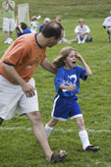
Υποστήριξη

Slide 12
Ο αθλητής ο οποίος δείχνει ιδιαίτερα κουρασμένος, δε θα πρέπει να χαρακτηρίζεται ως «τεμπέλης».
Ο νεαρός παίκτης δείχνει να μη έχει κατανοήσει το καινούργιο επιθετικό πλάνο της ομάδας. Το σχόλιο του προπονητή: «Κοιμάσαι όρθιος μου φαίνεται!», φαίνεται ιδιαίτερα ειρωνικό.
Ο αμυντικός που δεν ελέγχει με το κορμί του τον επιθετικό, ο οποίος το εκμεταλλεύεται και εκτελεί ένα σουτ, το οποίο παραλίγο να μπει γκολ. Ο προπονητής σχολιάζει σαρκαστικά: «Σαν κοπέλα παίζεις σήμερα!».

Slide 13
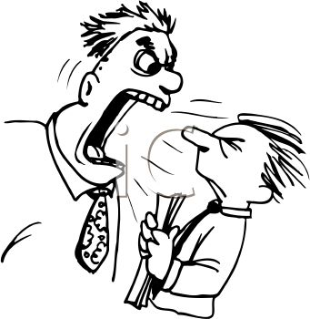
Επικέντρωση στη συμπεριφορά-όχι στην προσωπικότητα

Slide 14
Η καταδίκη της προσωπικότητας του αθλητή
Δε δίνει καμία τεχνική πληροφορία (πώς να διορθώσει το λάθος).
Δημιουργεί άγχος, μειώνει την αυτοπεποίθηση, φόβος για μελλοντικά λάθη κ.τ.λ.

Slide 15
Καταδίκη
Τεχνική Οδηγία
Παίκτης αποτυγχάνει να κινηθεί προς την weak-side, ο αντίπαλος σκοράρει ένα εύκολο lay-up και εισπράττει το σχόλιο του προπονητή «Κουτσός είσαι και δεν πρόλαβες να καλύψεις;».
Κ Ι Ν Η Σ Ο Υ γρηγορότερα προς τη μπάλα!!!

Slide 16
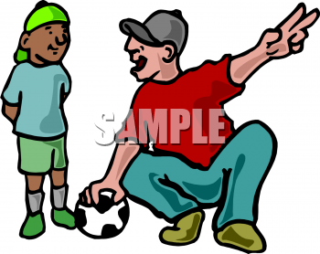
Τεχνικές Οδηγίες

Slide 17
Οδηγίες με το…sandwich!

Slide 18
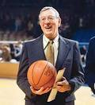

Slide 19
50% προφορικές οδηγίες για το τι πρέπει να κάνουν αυτοί και πώς να το κάνουν
13% φράσεις-λέξεις ενίσχυσης
8% εποικοδομητική κριτική
8% επιβράβευση (προφορική ή μη)
8% φράσεις αποδοκιμασίας σχετικές με λανθασμένες ενέργειες

Slide 20
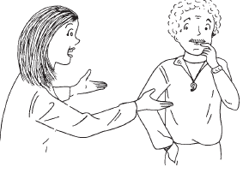
Ακροατής Coach

Slide 21
Οι προπονητές κακοί ακροατές
Ακούν τα μισά από αυτά που λέγονται 50%
Προσέχουν τα μισά 25%
Καταλαβαίνουν τα μισά 12,5%
Πιστεύουν τα μισά 6,25% Θυμούνται τα μισά 3,12%
Martens, (1987)

Slide 22
Υποστηρικτική vs Επιθετική Συμπεριφορά
Επιθετική
Υποστηρικτική
Τεμπελιάζεις μου φαίνεται σήμερα!
Δεν βλέπω τον λόγο να σε βάζω στον αγώνα αν παίζεις έτσι
Δεν βλέπω να προσπαθείς το ίδιο σκληρά με χθες!
Νομίζω ότι ο μόνος τρόπος για να συνεχίζεις να παίζεις είναι να δουλεύεις σκληρά.

Slide 23
Χρήση 3^{ου} προσώπου (μείωση της επιθετικότητας)
2^{ο} πρόσωπο
3^{ο} πρόσωπο
Έκανες λάθος.
Δεν έπρεπε να πασάρεις με το ένα χέρι.
Πάλι πήδηξες στο block σε λάθος χρόνος
Βλέπω ότι έγινε το συγκεκριμένο λάθος.
Η πάσα πρέπει να γίνεται πάντα με τα δυο χέρια.
Επανειλημμένα το block γίνεται σε λάθος χρόνο .

Slide 24
Αρχική συναίνεση
Ο coach να δείχνει ότι αρχικά συμφωνεί με τον συνομιλητή του (ακόμη και αν έχει αντίθετη άποψη!).
Έτσι, επιτυγχάνει να μη διακοπεί το κανάλι της επικοινωνίας με τον συνομιλητή του.
Στη συνέχεια, μπορεί να του δοθεί η ευκαιρία να «περάσει» τις δικές του απόψεις και ιδέες.

Slide 25
Συναισθηματική Κατανόηση
Αθλητής: Coach, νομίζω ότι οι πρωινές προπονήσεις είναι πολύ κουραστικές! Νομίζω ότι δεν χρειάζεται να μας κουράζεις τόσο πολύ.
Προπονητής: Έχεις δίκαιο ότι είναι αρκετά επίπονες!!! Ο λόγος που επιμένω τόσο πολύ στις προπονήσεις αυτές είναι … (κατάλληλη απάντηση).
Προπονητής: Σε όποιον δεν αρέσουν ή δεν μπορεί, ας αφήσει την ομάδα (ακατάλληλη απάντηση).

Slide 26
Τεχνική της «Παράφρασης»
Επανάληψη των φράσεων που έχει ακούσει από τον αθλητή.
Η επανάληψη με ήρεμο, αργό & υπομονετικό τρόπο.
Διαρκής επαφή με τα μάτια του αθλητή.

Slide 27
Coach, πιστεύω ότι δεν με θεωρείς χρήσιμο για την ομάδα!
Νομίζω ότι με τίποτα δεν μπορώ να πιάσω το όριο.
Δεν ξέρω αν θα πρέπει να παρατήσω και να φύγω από την ομάδα.
Απ’ ότι καταλαβαίνω νομίζεις ότι δεν σε θεωρώ χρήσιμο για την ομάδα;
Απ’ ότι ακούω πιστεύεις ότι δεν θα τα καταφέρεις με το όριο;
Μου φαίνεται ό,τι δείχνεις ιδιαίτερα μπερδεμένος. Μάλλον θέλεις να τα παρατήσεις. Έτσι δεν είναι;

Slide 28
«Ανοικτές» Ερωτήσεις

Slide 29
Ανοικτές vs Κλειστές
Ανοικτές
Κλειστές
Πώς τα πας με τον τραυματισμό σου;
Θεωρείς σωστό να γκρινιάζεις συνεχώς στον διαιτητή;
Πώς βλέπεις την θέση σου στην ομάδα τη φετινή περίοδο;
Πονάει ακόμη το χέρι σου;
Γιατί μιλάς συνέχεις με τους διαιτητές;
Πιστεύεις ότι θα έχεις ικανοποιητικό χρόνο συμμετοχής φέτος;

Slide 30
Γλώσσα Σώματος
Οι πράξεις «μιλούν» αποτελεσματικότερα από τις λέξεις

Slide 31
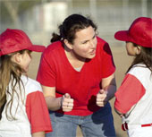
Η ακροστιχίδα Ε.Α.Γ.Ε.Χ.

Slide 32
Ευθεία στο πρόσωπο. Ο προπονητής θα πρέπει να είναι ευθυγραμμισμένος-απέναντι στον αθλητή του
Ανοικτός. Η θέση του πρέπει να είναι «ανοικτή» προς τον συνομιλητή του
Γέρνω. Το κορμί του πρέπει να έχει μια κλίση προς τον αθλητή
Επαφή με τα μάτια. Καθ’ όλη τη διάρκεια της συνομιλίας θα πρέπει να διατηρείται συνεχώς την επαφή με τα μάτια με τον αθλητή
Χαλαρότητα

